Slide 1
Kapalı Ortamda PPO ile Lidar Tabanlı Drone Keşfi
Pekiştirmeli Öğrenme Dönem Projesi — Teknik Sunum
Berker Yiğit — 220202046
Kocaeli Üniversitesi, Bilgisayar Mühendisliği (II. Öğretim)
Algoritma: PPO | Branch: algo/ppo

Slide 2
İçerik
Problem ve Neden Pekiştirmeli Öğrenme?
Ortam ve MDP (durum / eylem / ödül) — SAC ile birebir aynı
PPO Algoritması ve Hiperparametreler
Deney Düzeni (5 seed, deterministik eval, baseline)
5 Zorunlu Grafik + Ek Analizler (oda keşfi, çarpışma, iç dinamikler, heatmap)
Hiperparametre Taraması (clip/ent/gamma/lr/vf — yeniden eğitim)
Per-seed Detay Panelleri
PPO vs SAC Karşılaştırması (aynı ortam/seed/protokol)
Savunma Özeti ve Sonuç

Slide 3
Problem ve Neden Pekiştirmeli Öğrenme?
Görev: GPS'siz kapalı binada, sadece lidar + gürültülü odometri ile çarpmadan en çok alanı keşfet.
Neden RL? (rehber dört ölçütü de sağlanır)
• Ardışıklık: bir adımdaki dönüş, sonraki adımların keşif potansiyelini belirler.
• Gecikmeli ödül: yeni oda / 6-oda bonusu ancak ileride toplanır.
• Büyük, bilinmeyen, stokastik durum uzayı (75-D sürekli; lidar/odom/rüzgar gürültüsü).
• A*/BFS uygulanamaz: harita önceden bilinmez, hareketli engeller var, tek hedef yok (amaç kapsama).

Slide 4
Ortam ve MDP: Durum / Eylem / Ödül
Ortam: 8 m yarıçaplı, 6 odalı bina; 64 ışınlı lidar; 3 hareketli engel.
◆ SAC teslimiyle BAYT-BAYT aynı ortam (MD5 61ec1d6a); state Box(75), action Box(-1,1)³ birebir aynı.
Durum (75-D, [0,1]): 64 lidar + yaw cos/sin + önceki eylem(3) + ilerleme/oda(2) + min_lidar/idle(2) + kapı/duvar(2).
Eylem (3-D sürekli): ileri/geri hız, yanal hız, dönüş hızı.
Ödül (kod step() ile birebir): +3 yeni voxel, +20 yeni oda, -40 çarpışma, +60 tüm odalar, küçük zaman/idle cezaları.
STOKASTİK: rüzgar σ=0.015 (geçiş, satır 133-135) + lidar σ=0.015 + odometri σ=0.004 (gözlem) + 3 hareketli engel → p(s′|s,a) dejenere değil.
Bölüm: çarpışma veya 6-oda ile biter, 600 adımda kesilir.

Slide 5
PPO Algoritması
Aktör-kritik, ON-POLICY politika gradyanı. Aktör sürekli eylemde Gauss dağılımı; kritik durum değeri.
Clipped surrogate: yeni/eski politika oranı 1 ± 0.2 ile kırpılır => kararlı, aşırı sapmasız güncelleme.
GAE (lambda=0.95) ile avantaj tahmini.
Replay buffer YOK: rollout verisi birkaç epoch kullanılıp atılır => off-policy'ye göre daha az örnek-verimli.
Telafi: 8 paralel ortam + daha uzun eğitim (1.5M adım/seed).
Adil karşılaştırma: learning_rate, gamma, ağ mimarisi, num_envs SAC teslimiyle AYNI.

Slide 6
Hiperparametreler ve Deney Düzeni
config.yaml: lr=3e-4, gamma=0.98, net=[256,256], n_steps=1024, batch=512, n_epochs=10, clip=0.2, gae=0.95, ent=0.005, vf=0.5.
5 seed: 7,13,42,123,2025 (>=5 zorunlu). Her seed ayrı politika; her 10k adımda deterministik eval.
Final: 20 bölüm DETERMİNİSTİK (greedy) koşu (eğitim eğrisi tek başına kanıt değil).
Baseline: rastgele + sezgisel politika, aynı ortamda.
HP taraması (yeniden eğitim): clip_range, ent_coef, gamma, learning_rate, vf_coef -> her biri >=3 değer × 5 seed.
Tüm rastgelelik numpy.random.default_rng; import gym / np.random.seed YOK.

Slide 7
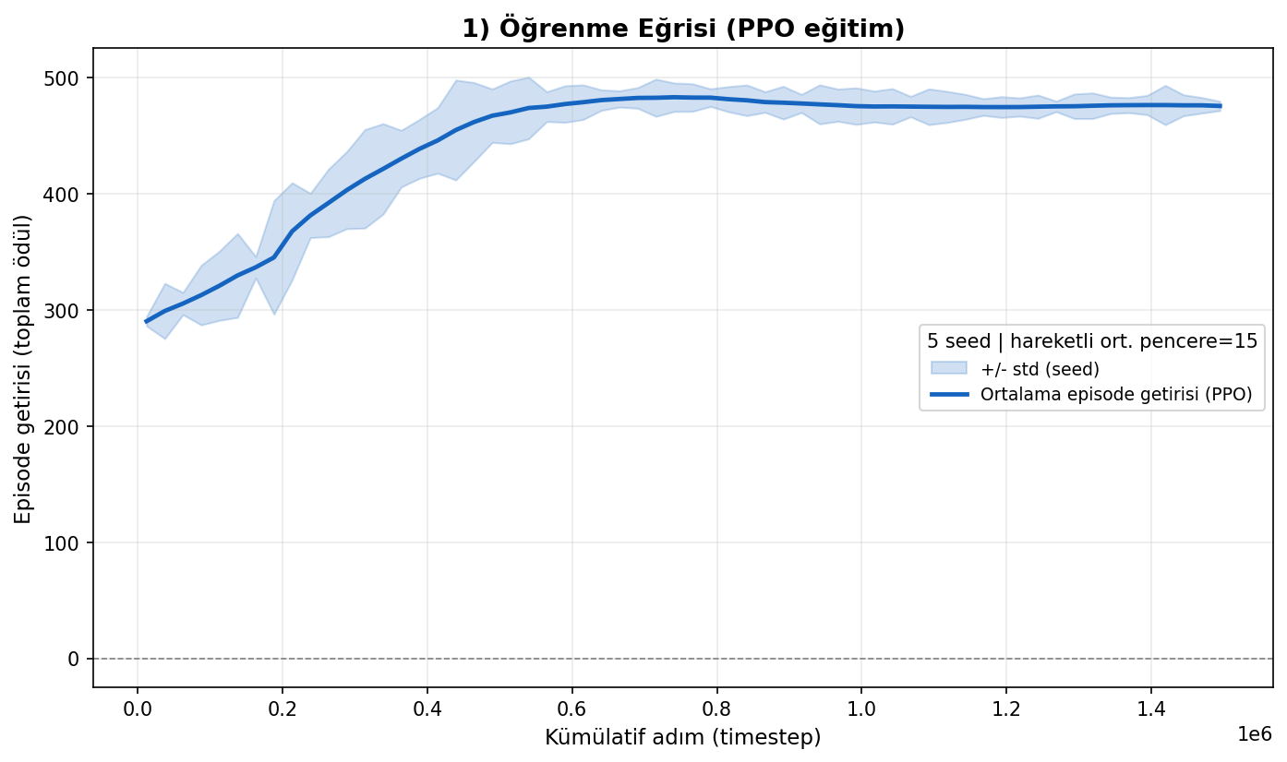
Grafik 1 — Öğrenme Eğrisi (PPO eğitim)
Yorum
Gözlem: Getiri ~290'dan ~0.5M'de ~470'e çıkıp 0.6M sonrası ~480'de plato; std bandı daralır.
Karşılaştırma: 5 tohum aynı seyirde; sonda fark çok küçük (tohuma kararlı).
Açıklama: Clipped surrogate sınırlı adımlarla güncellediği için getiri sıçramasız artar; plato 6 odayı gezme tavanıdır.
Sonuç: 1.5M adım yakınsamaya fazlasıyla yeter (bkz. uzun-ufuk grafiği).

Slide 8
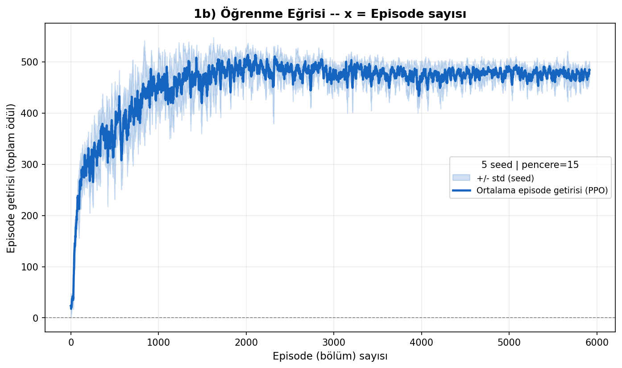
Grafik 1b — Öğrenme Eğrisi (x = Episode sayısı)
Yorum
Gözlem: Episode ekseninde de getiri ilk birkaç bin bölümde yükselip platoya oturur.
Karşılaştırma: Adım-ekseni eğrisiyle aynı hikâye; sadece x birimi farklı (hoca: episode-bazlı eğri).
Açıklama: Bölüm uzunluğu öğrendikçe uzar (çarpışma azalır), bu yüzden episode ve adım eksenleri hafif farklı ölçeklenir.
Sonuç: Yakınsama hem adım hem episode bazında doğrulanır.

Slide 9
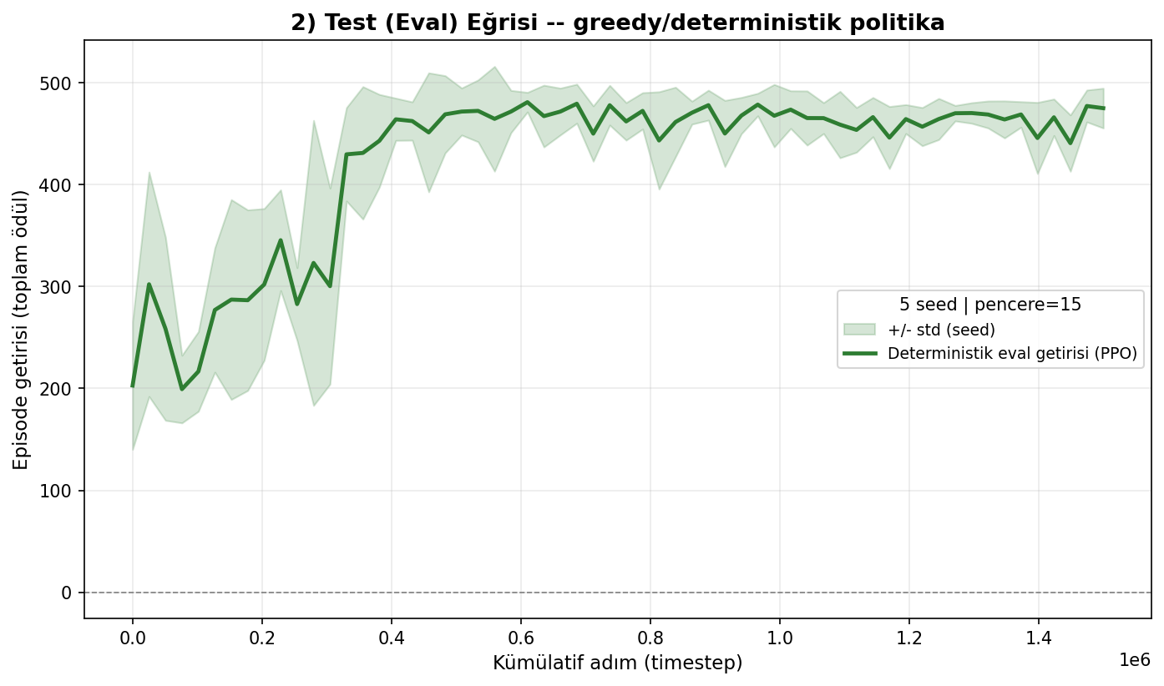
Grafik 2 — Test (Eval) Eğrisi
Yorum
Gözlem: Deterministik eval ~200'den ~0.4M'de ~470'e çıkıp eğitim platosuna oturur.
Karşılaştırma: Greedy eval ile stokastik eğitim aynı seviyede; fark ihmal edilebilir.
Açıklama: Yüksek getiri rastgele keşiften değil öğrenilen politikadan gelir; greedy'de de başarı korunur.
Sonuç: Politika genelleşmiştir; ayrı deterministik koşu ile doğrulandı (rehber B2).

Slide 10
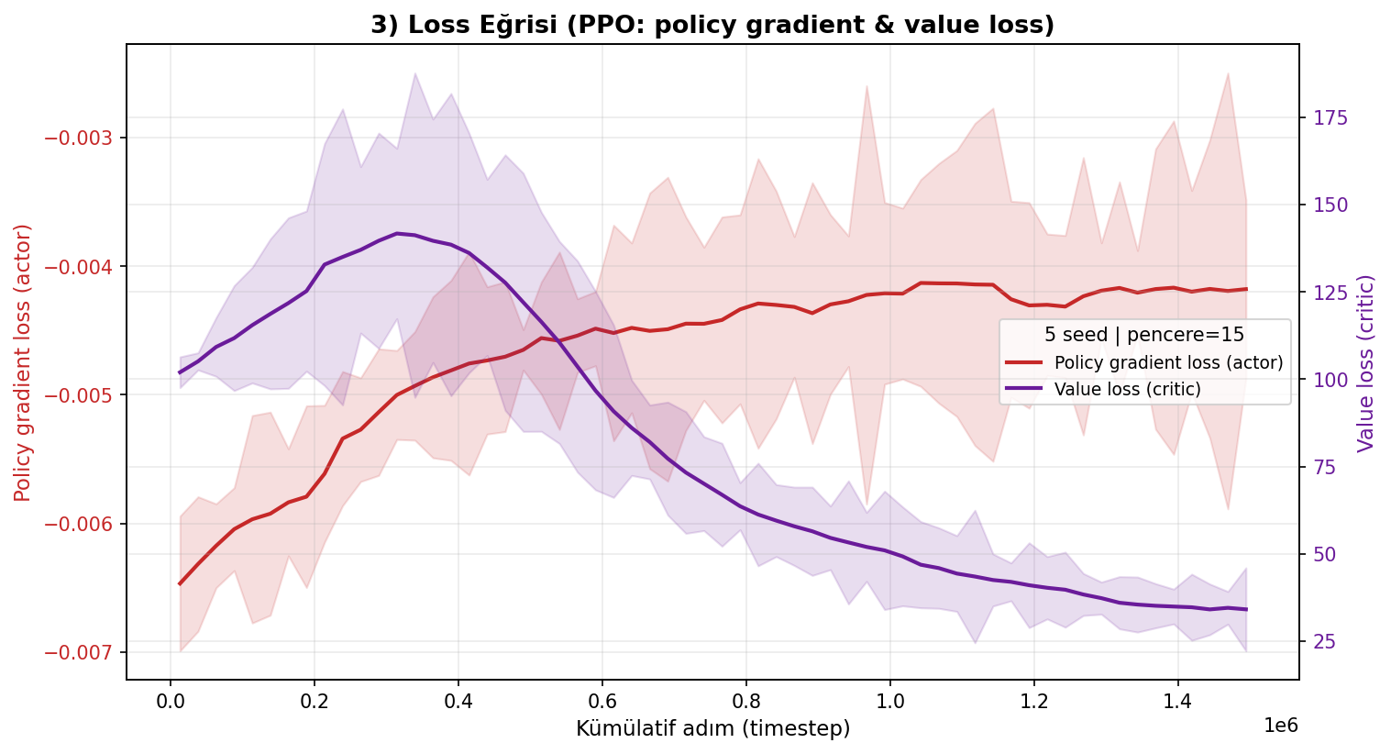
Grafik 3 — Loss Eğrisi (policy gradient & value)
Yorum
Gözlem: Critic (value) loss ~0.3M'de ~140 tepe yapıp ~30'a düşer; actor loss küçük ve yatay.
Karşılaştırma: Critic tepesi getirinin en hızlı yükseldiği döneme denk gelir.
Açıklama: Büyük ödüller keşfedilince değer hedefleri büyür (critic zorlanır); politika oturunca düşer. Actor küçük çünkü klips güncellemeyi sınırlar.
Sonuç: Critic loss düşüşü sağlıklı yakınsama, actor loss yataylık kararlılığı gösterir.

Slide 11
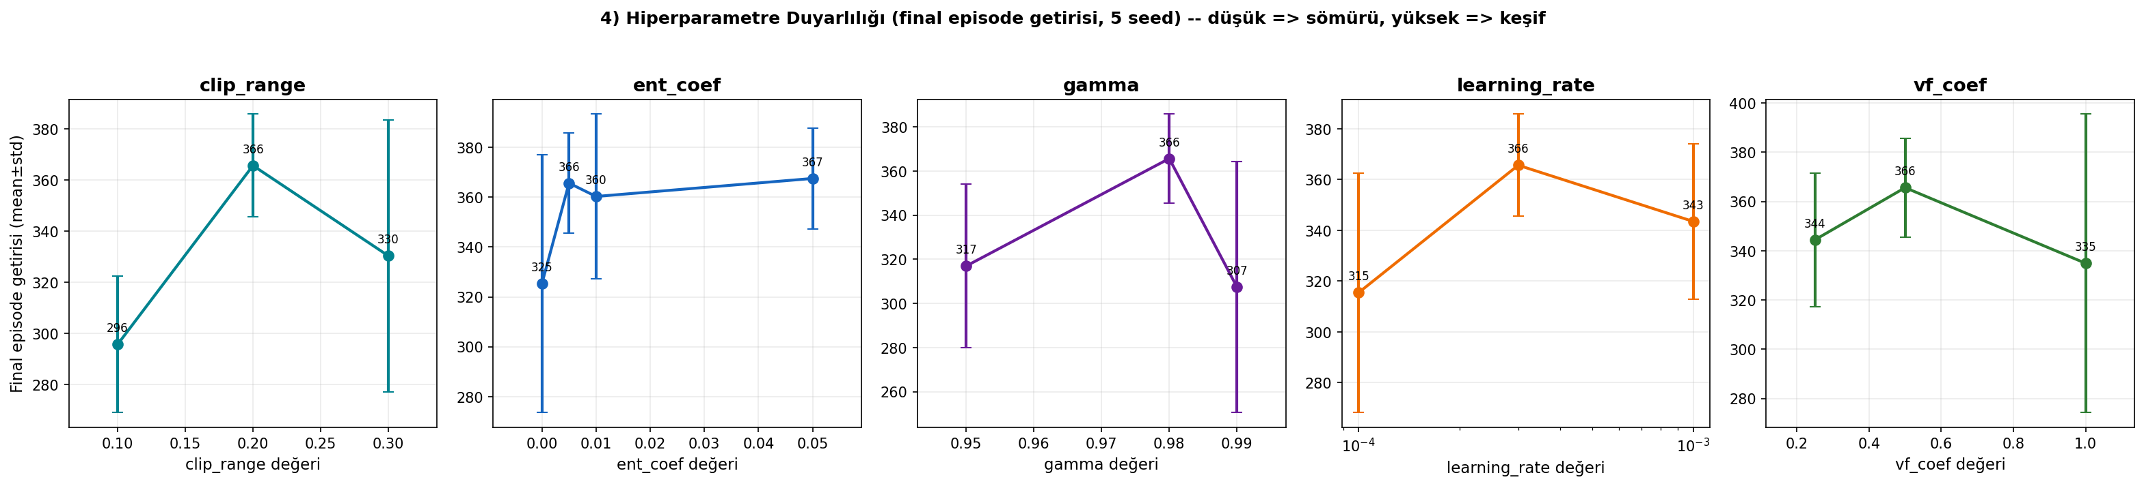
Grafik 4 — Hiperparametre Duyarlılığı (5 parametre)
Gözlem: clip_range, ent_coef, gamma, learning_rate, vf_coef 5 tohumla tarandı; eğriler hata bandı içinde yatay. Karşılaştırma: Orta clip (0.2), 0.98–0.99 gamma ve düşük-orta lr en dengeli; uçlar varyansı artırır. Açıklama: Yüksek ent_coef/gamma keşfi (exploration), düşük lr/orta clip sömürüyü (exploitation) ve kararlılığı güçlendirir. Sonuç: Seçilen taban değerler güvenli orta nokta; sonuç bu aralıkta gürbüz.

Slide 12
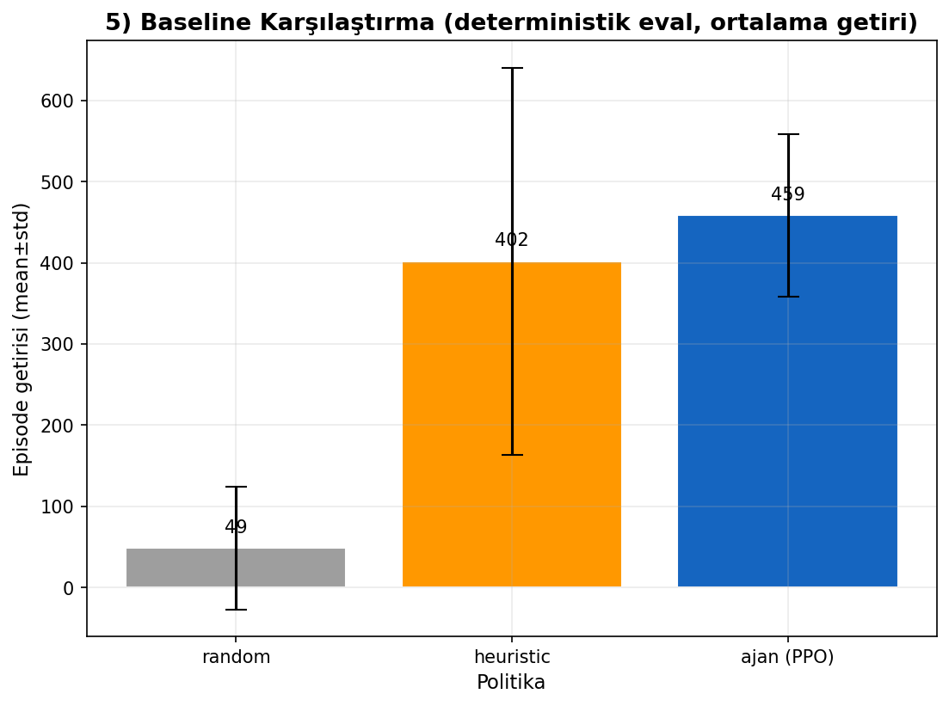
Grafik 5 — Baseline Karşılaştırma (getiri)
Yorum
Gözlem: Eval getirisi PPO ~459, heuristic ~402, random ~49.
Karşılaştırma: Getiride az fark olsa da kapsama ve çarpışma farkı çok büyük; random her ölçütte geride.
Açıklama: Heuristic kapıları planlayamaz ve sık çarpar; PPO lidar+değer ile daha çok oda gezip neredeyse hiç çarpmaz.
Sonuç: Öğrenme gerçek kazanım; problem basit kural/rastgelelikle çözülemez (rehber B5).

Slide 13
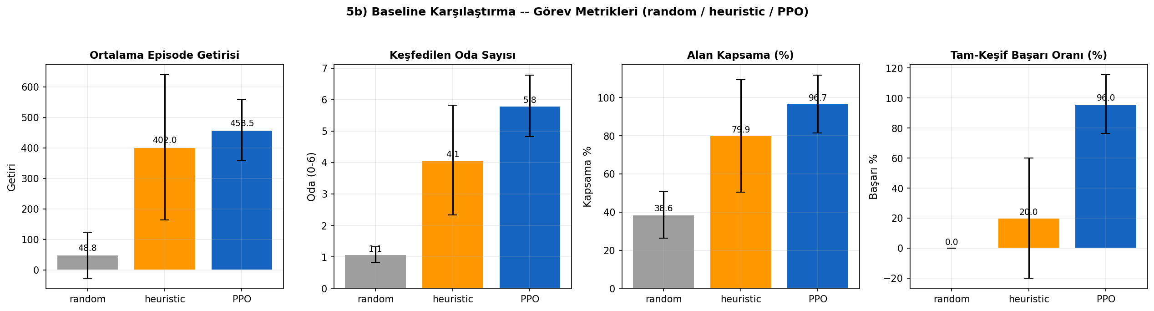
Grafik 5b — Baseline 4 Metrik (görev metrikleri)
Gözlem: Getiri, oda, kapsama ve başarı metriklerinin dördünde de PPO önde. Karşılaştırma: Özellikle tam-keşif başarısında PPO açık ara önde; random %0 başarı. Açıklama: Görev metrikleri (oda/kapsama) sadece getiriye değil sistematik keşfe bakar; PPO bunu öğrenir. Sonuç: PPO yalnızca puan değil, gerçek görev hedefini de baskalarından iyi yapar.

Slide 14
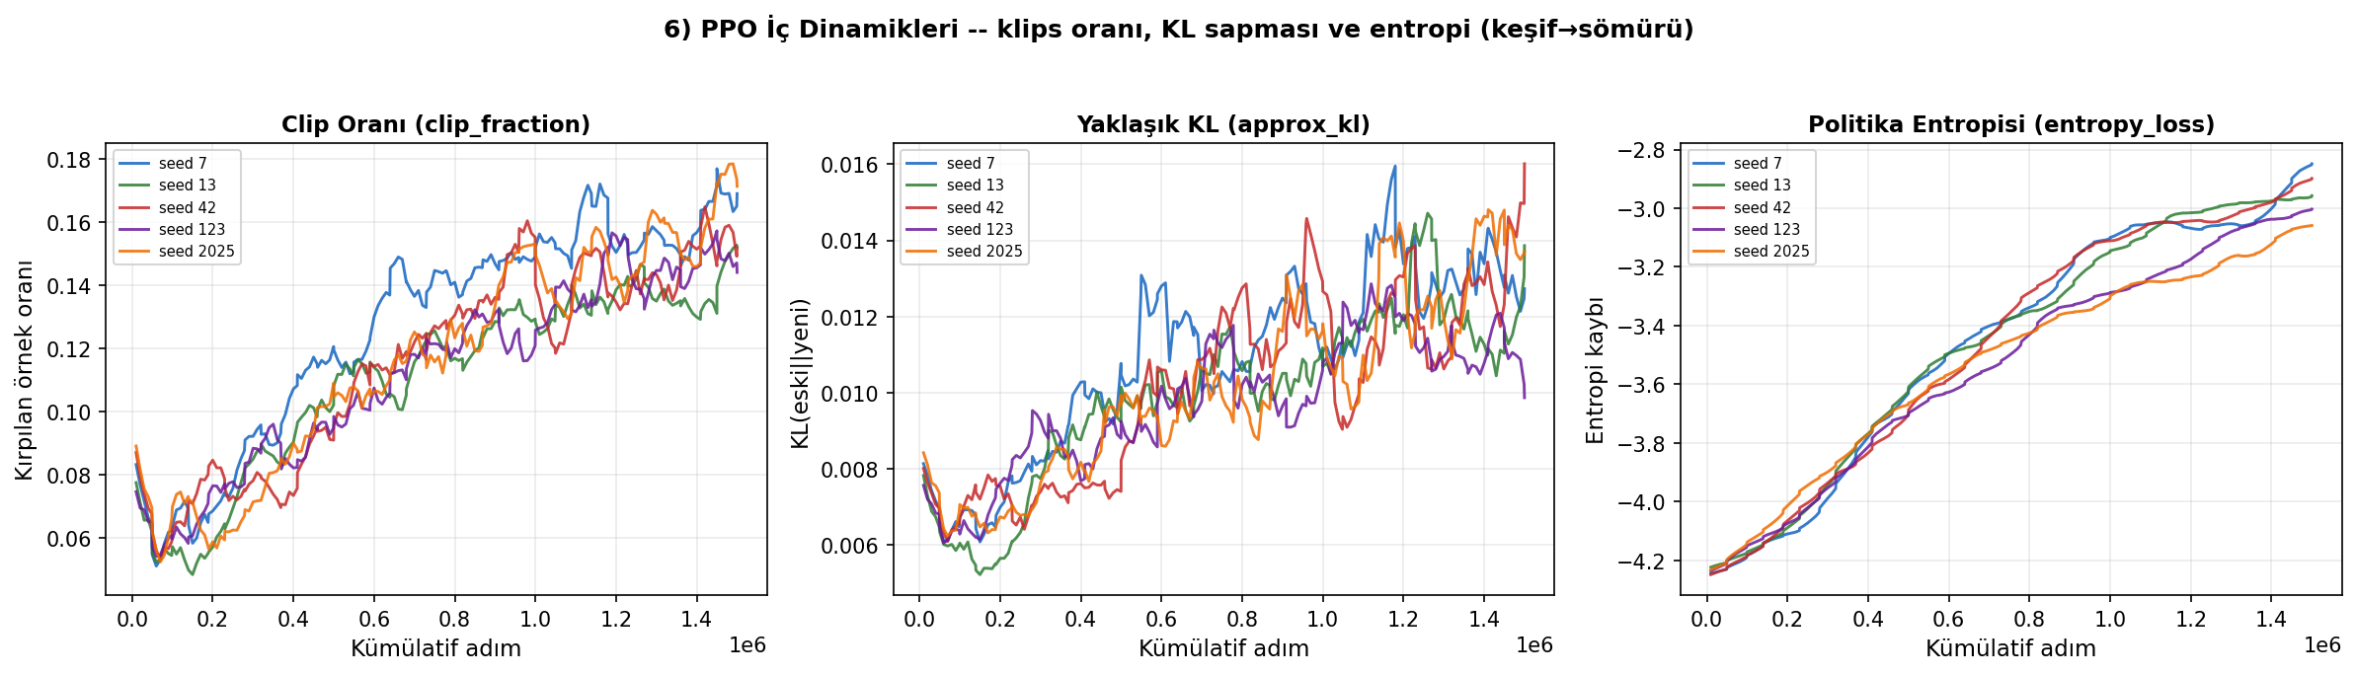
Grafik 6 — PPO İç Dinamikleri (clip / KL / entropi)
Gözlem: clip_fraction ~0.04'ten ~0.16'ya çıkar, approx_kl büyür, entropi azalır. Karşılaştırma: DQN'deki epsilon çizelgesinin PPO karşılığı; keşiften sömürüye geçiş ÖĞRENİLEREK olur. Açıklama: Başta yüksek entropi geniş keşif sağlar; politika iyileştikçe avantajlı eylemlere olasılık yığılır, entropi düşer. Sonuç: Eğrilerin patlamadan seyretmesi klips'in güncellemeleri güvenli tuttuğunu gösterir.

Slide 15
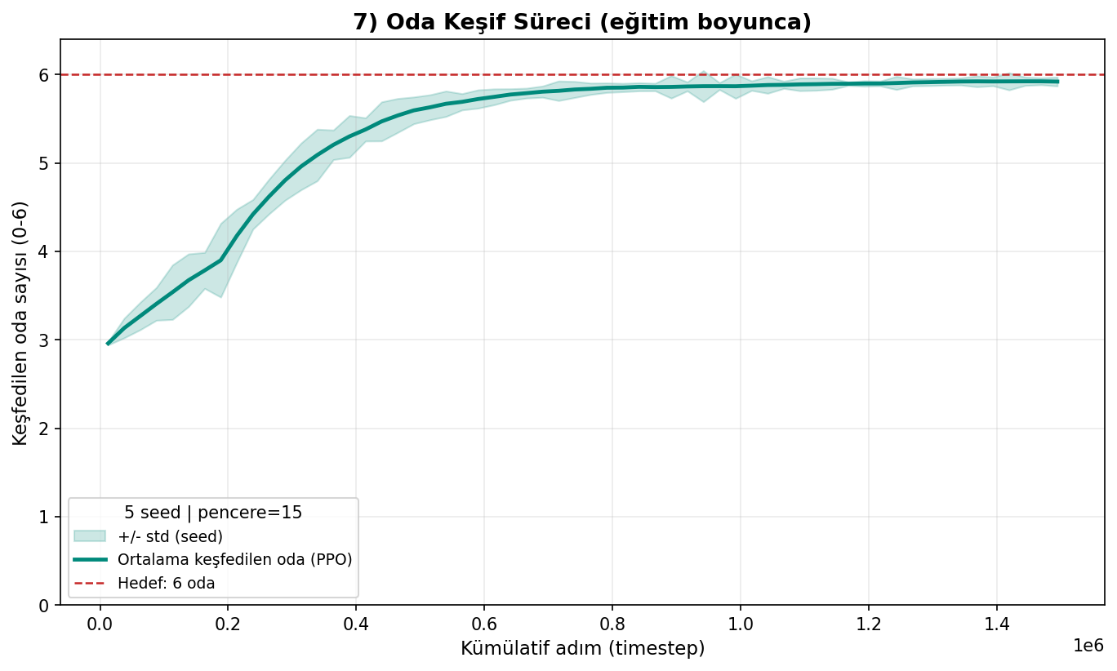
Grafik 7 — Oda Keşif Süreci
Yorum
Gözlem: Episode başına keşfedilen oda 1'den yükselip hedef 6'ya yaklaşır.
Karşılaştırma: Başta sadece doğulan oda; sonda ortalama 5–6 banda çıkar.
Açıklama: Çarpışmadan kaçınmayı öğrenen ajan hayatta kalır ve kapıları bulup derin odalara erişir (+20/+60 ödül).
Sonuç: Model havada kalmayı değil, asıl amaç olan alan taramayı da yapar.

Slide 16
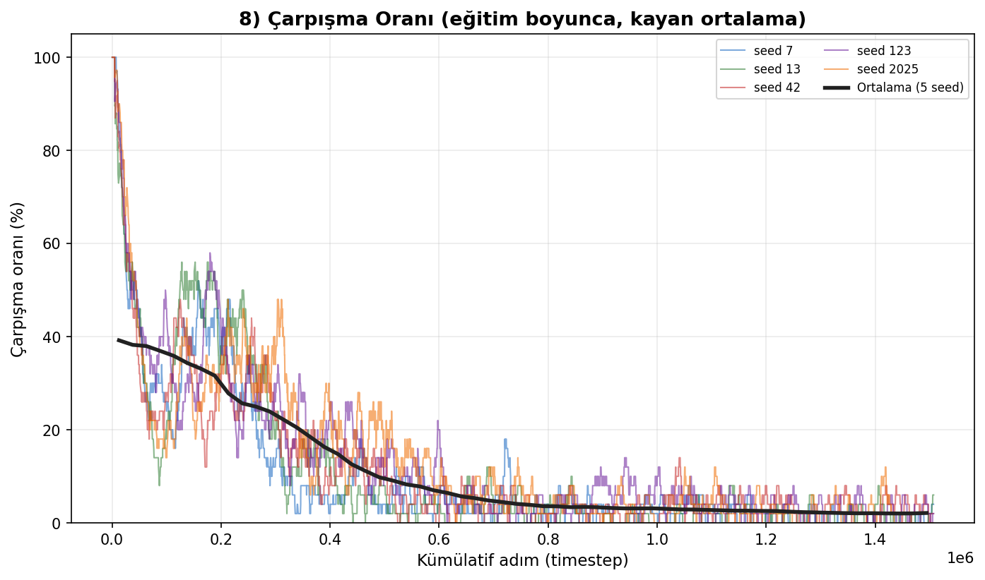
Grafik 8 — Çarpışma Oranı
Yorum
Gözlem: Çarpışma oranı başta ~%100'e yakınken zamanla ciddi ve kararlı düşer.
Karşılaştırma: Per-seed eğriler aynı yönde; sonda düşük bantta sabitlenir.
Açıklama: Lidar mesafesi ile -40 çarpışma cezası ilişkisi ağ tarafından kurulur; kaçış davranışı değere yansır.
Sonuç: Ajan engel algılama ve çarpışmadan sakınmayı kalıcı olarak edinir.

Slide 17
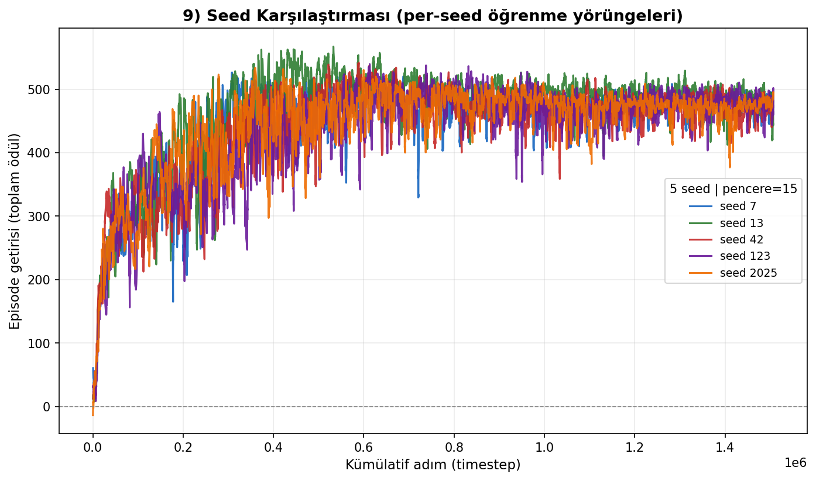
Grafik 9 — Seed Karşılaştırması
Yorum
Gözlem: 5 tohumun her biri kendine özgü yörünge izler; bazıları hızlı, bazıları yavaş yükselir.
Karşılaştırma: Başlangıç hızları farklı olsa da hepsi yakın ve yüksek platoya ulaşır.
Açıklama: Fark, başlangıç pozisyonu rastgeleliği ve ağırlık ilklendirmesinden gelir; >=5 tohum bu varyans için gerekli.
Sonuç: Yakınsamanın korunması algoritmanın gürbüzlüğünü (robustness) kanıtlar.

Slide 18
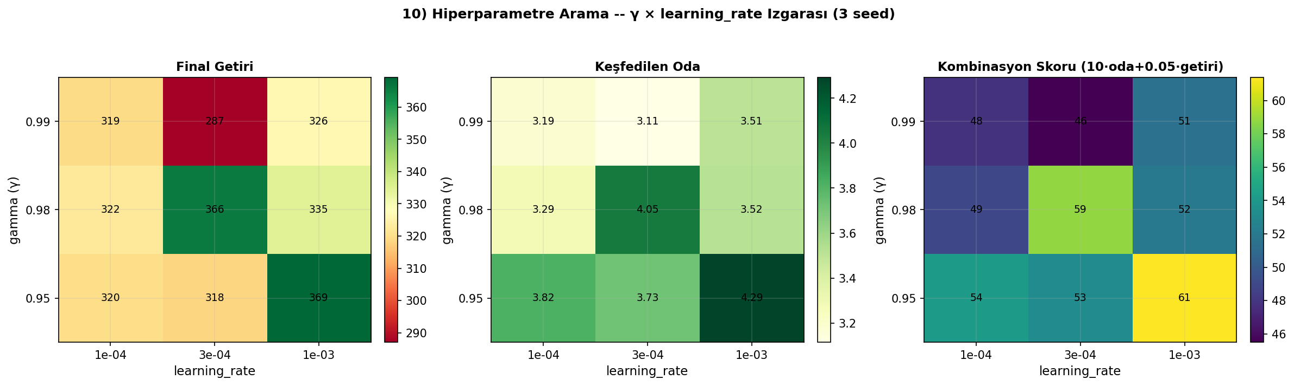
Grafik 10 — gamma × lr Isı Haritası
Gözlem: 3×3 ızgarada getiri/oda/skor ısı haritası; en iyi bölge orta-yüksek gamma + düşük-orta lr köşesi. Karşılaştırma: Yüksek lr + düşük gamma köşesi en zayıf. Açıklama: Yüksek gamma gecikmeli oda ödülünü taşır; düşük lr güncellemeyi kararlı tutar; ikisi birlikte en iyi. Sonuç: Seçilen (gamma=0.98, lr=3e-4) bu en iyi bölgenin içinde; ızgara seçimi doğrular.

Slide 19
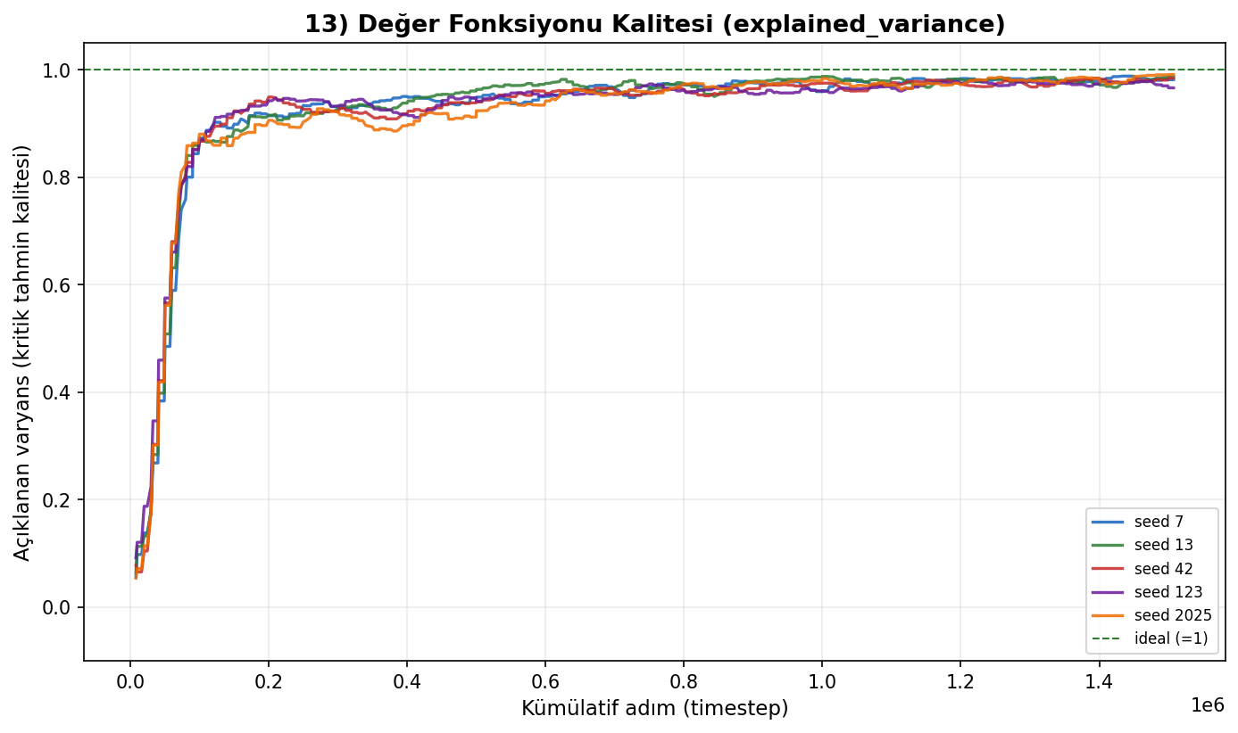
Grafik 13 — Değer Fonksiyonu Kalitesi (explained_variance)
Yorum
Gözlem: Açıklanan varyans eğitim boyunca yükselip 1'e (ideal) yaklaşır.
Karşılaştırma: 5 tohumda da kritik getirinin varyansını büyük ölçüde açıklar hale gelir.
Açıklama: Kritik durum değerlerini giderek isabetli tahmin eder; GAE avantajları güvenilirleşir.
Sonuç: Yüksek açıklanan varyans, politika gradyanının düşük-varyanslı ve sağlıklı olduğunun kanıtıdır.

Slide 20
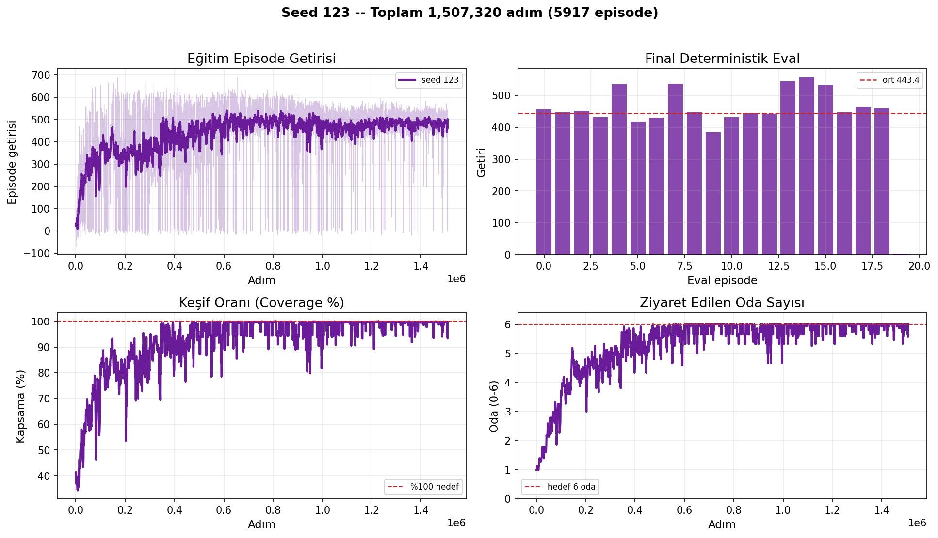
Tohum 123 — Detaylı Panel (getiri / eval / kapsama / oda)

Slide 21
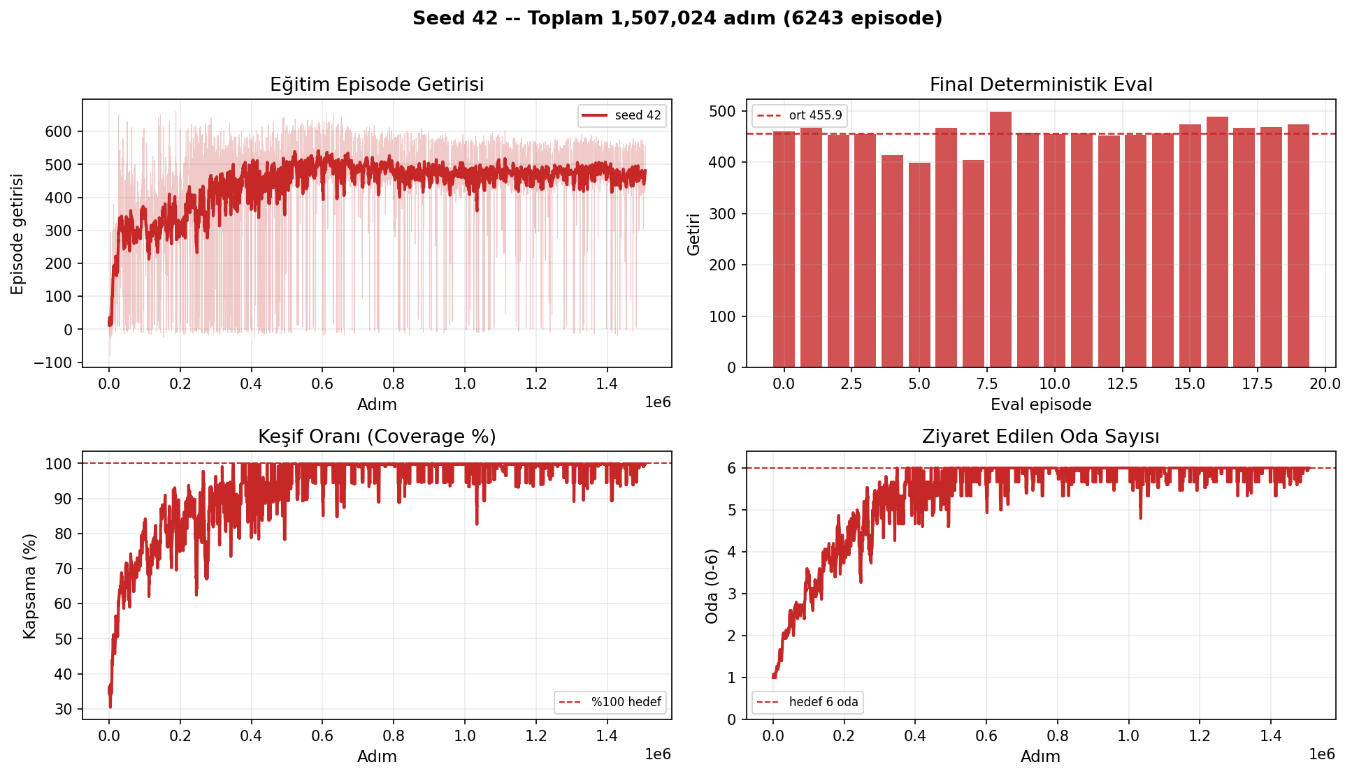
Tohum 42 — Detaylı Panel (getiri / eval / kapsama / oda)

Slide 22
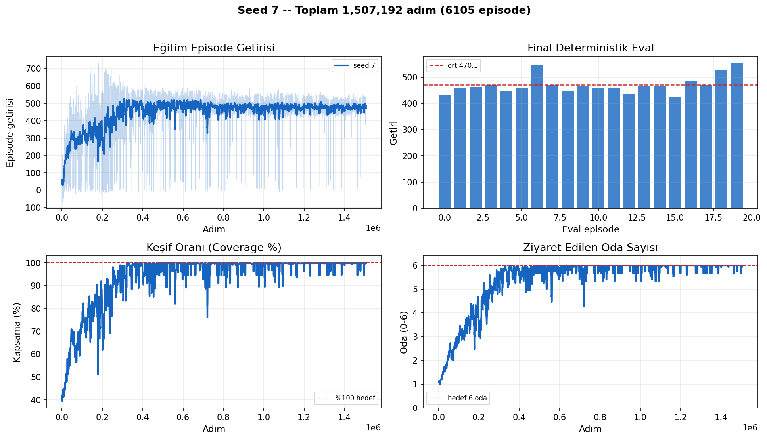
Tohum 7 — Detaylı Panel (getiri / eval / kapsama / oda)

Slide 23
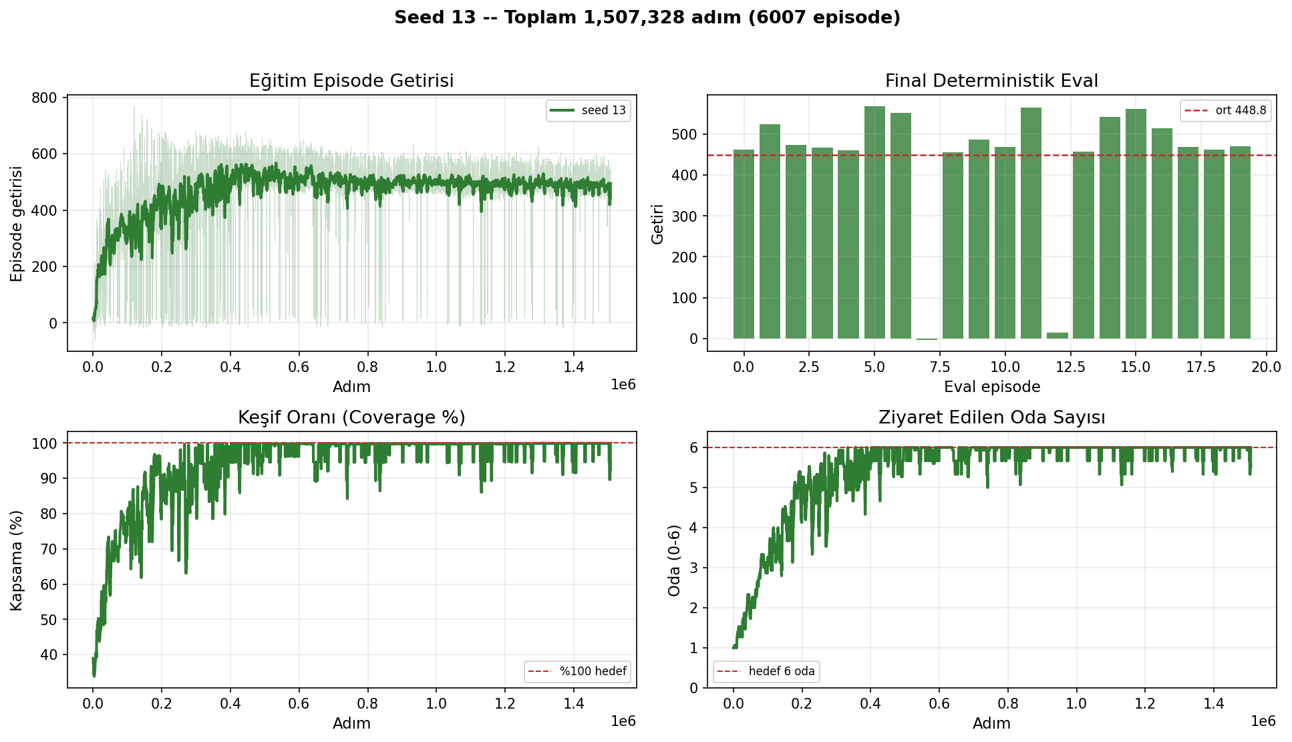
Tohum 13 — Detaylı Panel (getiri / eval / kapsama / oda)

Slide 24
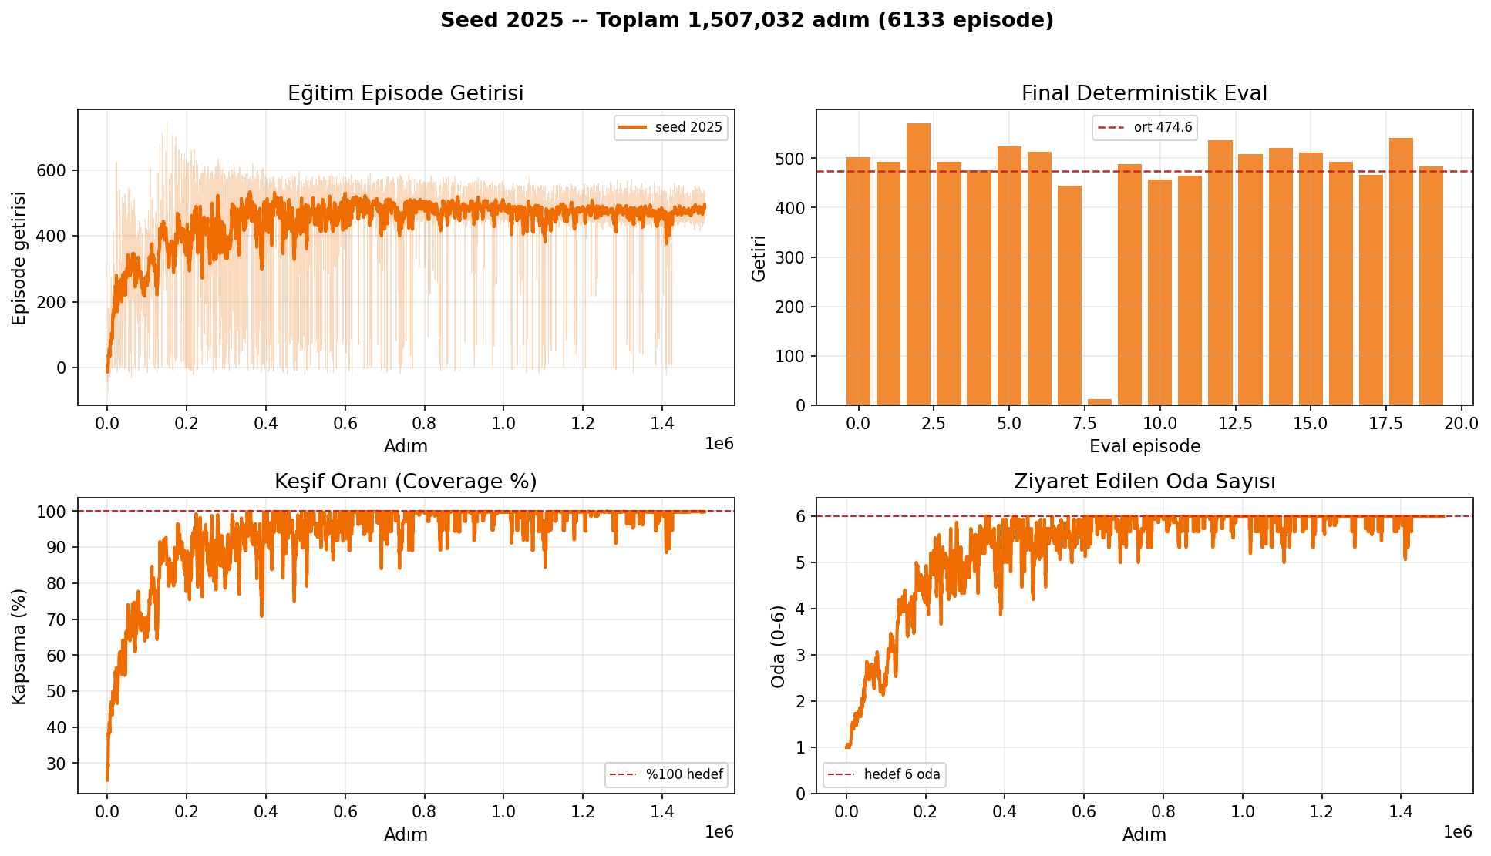
Tohum 2025 — Detaylı Panel (getiri / eval / kapsama / oda)

Slide 25
PPO vs SAC — Özet (aynı ortam/seed/protokol)
Ölçüt | PPO (bu çalışma) | SAC (M.A. Albayrak, 220202082)
Aile | on-policy | off-policy
Replay buffer | yok | var
Ort. getiri (5 tohum) | 458.5 | 314.6
Ort. oda (/6) | 5.80 | 4.83
Tam-keşif başarı oranı | 0.96 | 0.34
En iyi tohum getirisi | 474.6 | 393.7
Ortam, durum/eylem uzayı, seed ve protokol birebir aynı -> fark yalnızca algoritmadan.
SAC az adımda hızlı oturur (off-policy, replay buffer); PPO daha çok adımla daha yüksek nihai başarı.

Slide 26
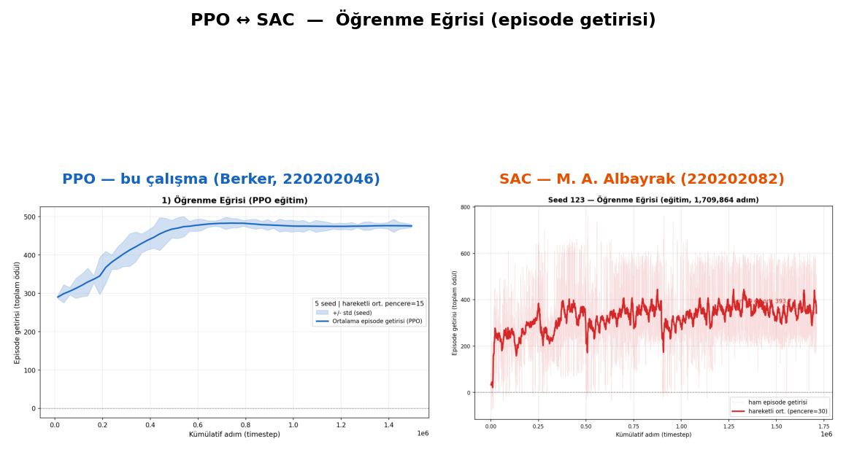
PPO ↔ SAC — Öğrenme Eğrisi
Sol PPO (bu çalışma), sağ SAC (M.A. Albayrak). PPO platosu (~480) SAC'ın (~390) üzerinde ve daha kararlı; SAC off-policy olduğu için daha az adımda yakınsar (örnek-verimli).

Slide 27
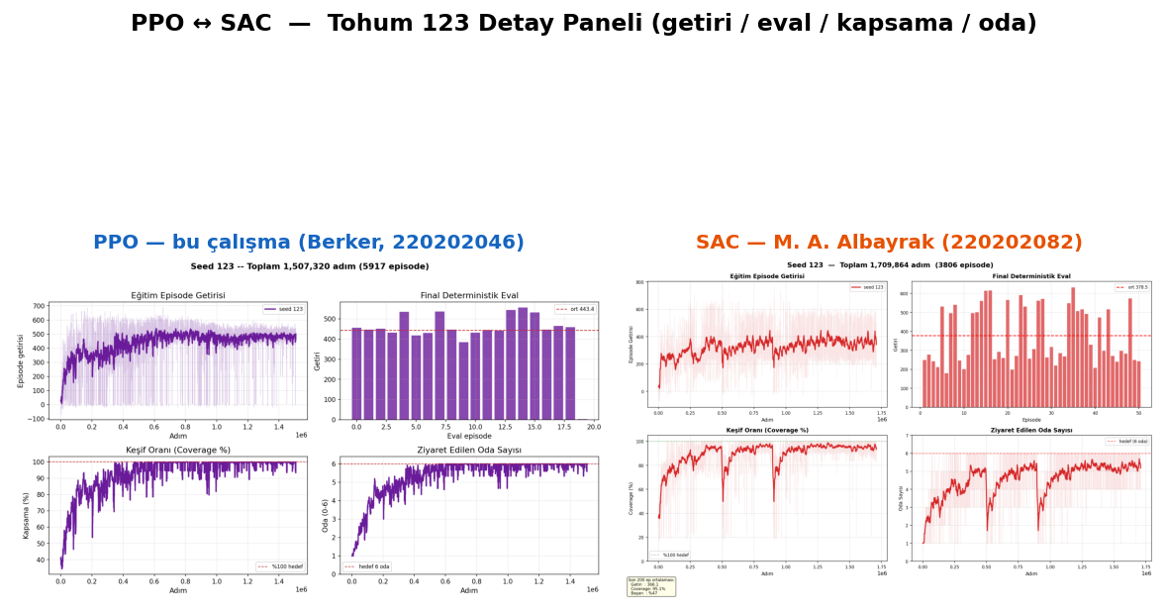
PPO ↔ SAC — Tohum 123 Detay Paneli
Dört panelde de (getiri/eval/kapsama/oda) PPO eğrileri daha yüksek ve daha az dalgalı; ikisi de coverage'ı %90+ ve odayı 5-6'ya taşır. İki algoritma da görevi çözer, PPO daha yüksek tavanla.

Slide 28
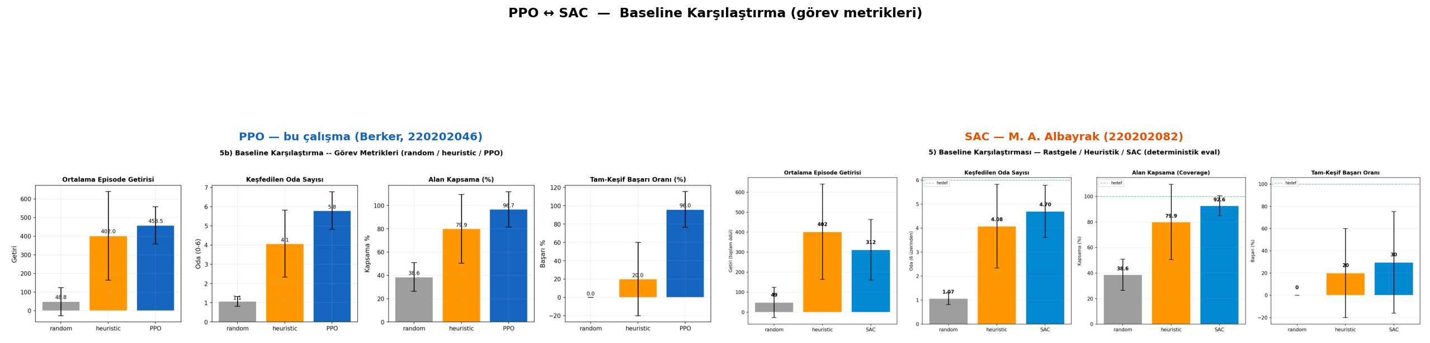
PPO ↔ SAC — Baseline (görev metrikleri)
Her ikisi de rastgele/sezgiseli geçer; tam-keşif başarısında PPO (~%96) SAC'ın (~%60 en iyi, %34 ort.) belirgin önünde.

Slide 29
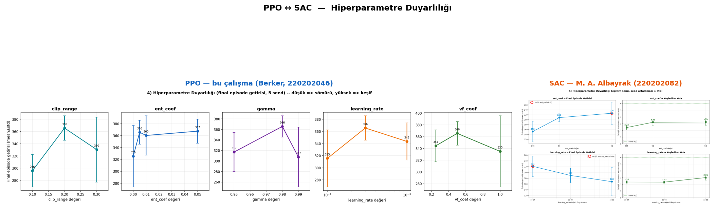
PPO ↔ SAC — Hiperparametre Duyarlılığı
İki algoritmada da orta hiperparametre değerleri en iyi (keşif-sömürü dengesi); sonuç ince ayara aşırı duyarlı değil.

Slide 30
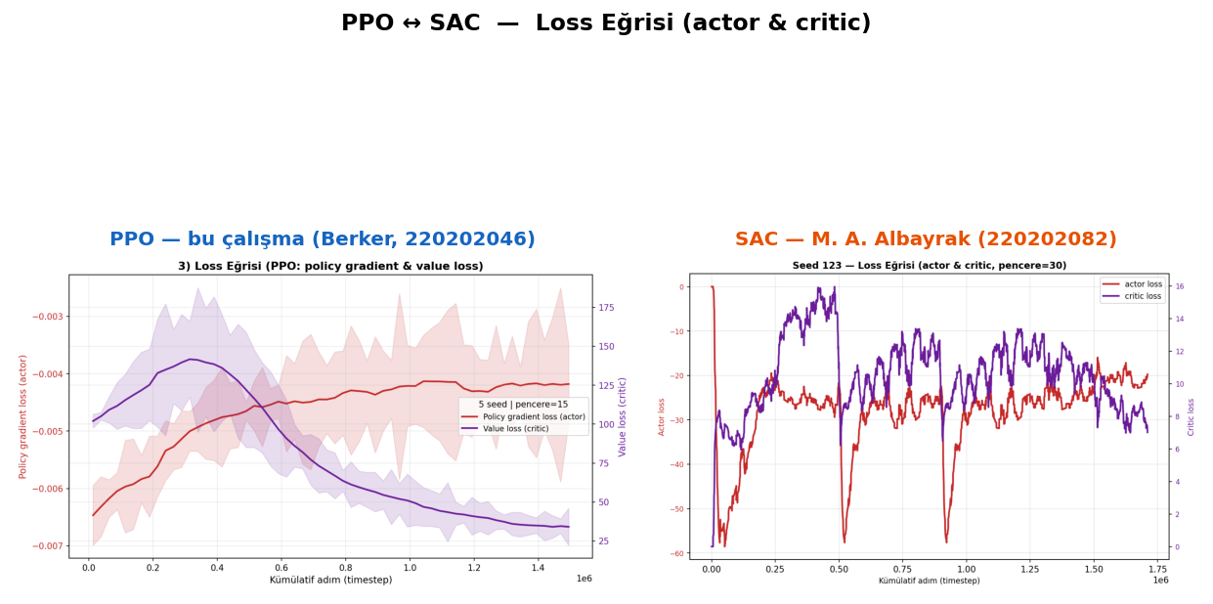
PPO ↔ SAC — Loss Eğrileri
PPO'da klips güncellemeleri sıkı sınırlar (actor loss küçük/yatay); SAC'ta entropi+replay ile loss daha geniş salınır. İkisi de kararlı.

Slide 31
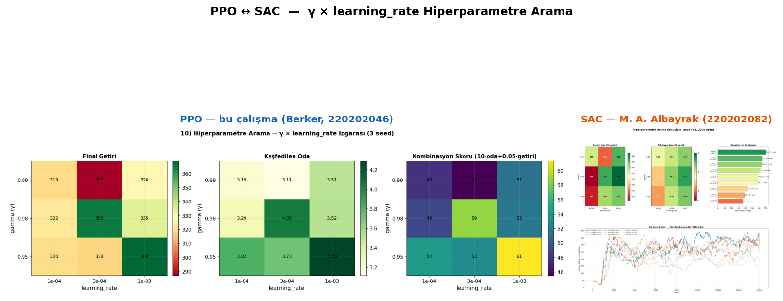
PPO ↔ SAC — γ × lr Araması
Her ikisinde de en iyi bölge orta-yüksek γ + düşük-orta lr köşesi; ortamın paylaşılan yapısını (gecikmeli oda ödülü) yansıtır.

Slide 32
Savunma 1 — Deterministik mi, Stokastik mi? → STOKASTİK
Tanım: ortam stokastik ⇔ p(s′|s,a) dejenere DEĞİL — aynı (s,a) farklı s′ üretebilir.
Stokastikliği sağlayan değerler (kod satırı ile):
• Rüzgar σ=0.015 → hız komutuna eklenir: vx,vy,ω += N(0,0.015) [step(), satır 133-135] — GEÇİŞ gürültüsü.
• Lidar σ=0.015 → her ışın mesafesine [_compute_lidar, 319-320] — gözlem gürültüsü.
• Odometri σ=0.004 → ölçülen poz/yaw'a [_make_obs, 233-236] — gözlem gürültüsü.
• 3 hareketli engel, sinüzoidal/zaman-değişken [_moving_obstacles, 203-206].
Örnek: drone (5,5), eylem 'tam ileri'. Gürültüsüz s′=(5.144, 5.0); ama vx+=ε → her oynatımda farklı → s′ bir DAĞILIM (tek nokta değil).
Aynı tohum = sadece TEKRARLANABİLİRLİK (deterministik değil). Başlangıç rastgeleliği TEK BAŞINA stokastiklik değildir; stokastiklik geçiş+gözlem gürültüsünden gelir.

Slide 33
Savunma 2 — On-policy mi, Off-policy mi? → ON-POLICY
Davranış politikası = hedef politika (aynı π_θ). Veri güncel π_θ ile toplanır, n_epochs sonra ATILIR; replay buffer YOK.
Bu on-policy'nin tanımı; SAC/DQN'in (replay buffer'lı off-policy) tersi.
Neden örnek-verimsiz? Her veri yalnız 1 kez kullanılır; politika değişince eski veri off-policy olup atılır → daha çok çevre etkileşimi (8 paralel ortam telafi).
SARSA vs Q-Learning (tek satır fark): SARSA hedefi Q(s′,a′) (davranıştan a′, on-policy); Q-Learning max_a Q(s′,a) (greedy hedef, off-policy).
Off-policy avantajı: replay ile veriyi tekrar kullanır (örnek-verimli); riski: eski veri güncel politikadan sapabilir (kararlılık).

Slide 34
Savunma 3 — Markov Özelliği? → YAKLAŞIK Markov
Tanım: P(s_{t+1}|s_t,a_t) = P(s_{t+1}|s_t,a_t,...,s_0) — gelecek yalnız şimdiki duruma bağlı, geçmişe değil.
Durumda önceki eylem(3) VAR → HIZ/momentum bilgisini taşır (top örneği: yalnız konum Markov değil, konum+hız Markov).
Eksik bilgi: hareketli engel konumu t'nin fonksiyonu (sin(2πt/T)) ama durum t'yi/engel fazını AÇIKÇA içermez → engelin gelecek yeri tek gözlemden tam belirlenemez → YAKLAŞIK Markov.
Atari: tek kare hızı vermez (Markov değil), DeepMind 4 kare istifledi; bizdeki karşılık önceki eylemi durumda tutmak.
Markov değilse 2 çözüm: (i) durumu zenginleştir (hız/faz ekle — biz önceki eylemi ekledik), (ii) bellek (RNN/LSTM, kare istifleme).

Slide 35
Savunma 4 — Kısmi Gözlemlenebilir mi? → EVET (POMDP)
Gerçek durum s: drone'un GERÇEK konum/yaw'ı, TÜM engellerin gerçek konumu, haritanın tam geometrisi.
Gözlem o: GÜRÜLTÜLÜ lidar (yalnız görüş hattı) + GÜRÜLTÜLÜ odometri poz/yaw + keşif istatistikleri.
Aradaki boşluk (eksik bilgi): (i) odom gürültüsü → ajan gerçek konumu TAM bilmez; (ii) lidar duvar ARKASINI görmez; (iii) engelin GELECEK konumu gözlemde yok.
Gözlem gürültüsü tek başına değil; asıl POMDP sınırlı görüşten (duvar arkası) gelir. Vanilla DQN yetersiz → bellek (RNN) veya gözlem istifleme gerekir.
Belief state: gerçek durum üzerindeki olasılık dağılımı (inanç); gözlemlerle Bayes ile güncellenir, POMDP'de optimal politika belief üzerinde tanımlıdır. Biz önceki eylem + politika bağlamıyla KISMEN telafi ederiz.

Slide 36
Sonuç
PPO, on-policy ve replay buffer'sız olmasına rağmen rastgele ve sezgisel taban politikalarını belirgin geçti.
5 hiperparametre (clip/ent/gamma/lr/vf) yeniden eğitilerek tarandı; seçilen taban değerler gürbüz orta nokta.
Akif'in yayınlanmış SAC grafikleriyle yan-yana kıyas, on-policy/off-policy ayrımını gösterdi.
Tüm grafikler sonuclar/loglar/ altındaki ham loglardan yeniden üretilebilir.

